Slide 1
Uppföljning screeningstrategierna
Fokus detta aktiekafé:
Avkastning, se sammanfattning sida 3
Vi har drabbats av en svart svan – Swemet – såld i 5 portföljer
Avkastningen utveckling (trender), se pilar i diagram
Observation angående pilarna
Koppling från index för börslistor till bolag i våra portföljer, sida 18-23
Portföljerna som vi testat i 4 år – Vad har vi lärt oss? Sida 24-27
Utveckling 2024-03-31
Johan Törnström
Aktiespararna Haninge

Slide 2
Innehåll
Sammanställning
Avkastning i olika tidsperspektiv, tabell
Magic Formula
Magic Formula, Greenblatt, årsvis och rullande per kvartal
Magic Formula + Momentum, årligt byte
F-Score
F-Score, årligt byte
F-Score + Momentum, byte varje kvartal
Stabil tillväxt
Stabil tillväxt, årligt byte
Stabil tillväxt + Momentum, årligt byte
Stabil tillväxt + Momentum, byte varje kvartal
Bäst avkastning från de nio portföljerna
Tio-i-topp, byte varje kvartal

Slide 3
Screeningportföljers avkastning
Portfölj För detaljerad beskrivning se: Screeningstrategier - Regelverk | Antal mån | Avkastning , Underlag för kalkyl | Årsavkastn. sedan start CAGR | Avk. 2022 | Avk. 2023 | Avk. 3 mån | Avk. 1 mån
1. Greenblatt, Magic formula, byte ¼ /kv | 49 | +50% | 10,4 %/år | -25% | -4% | +5% | +5%
2. Magic formula + Mom, byte år | 49 | +60% | 12,2 %/år | -15% | +9% | -9% | -5%
3. F-Score, byte år | 49 | +50% | 10,4 %/år | -12% | -2% | -5% | +7%
4. F-Score + Mom, byte kv | 49 | +132% | 22,9 %/år | +2% | -8% | +12% | +8%
5. Stabil tillväxt, byte år | 49 | +96% | 17,9 %/år | -18% | +16% | -18% | -13%
6. Stabil tillväxt + Momentum, byte år | 1 | -7% | - | - | - | - | -7%
7. Stabil tillväxt + Mom, byte kv | 49 | +2% | 0,5 %/år | -41% | -4% | -8% | -7%
8. Tio-i-topp | 28 | -15% | -6,7 %/år | -18% | +3% | -3% | -1%
Index OMXSGI från 2020-02-28 | 49 | +69% | 13,7 %/år
Index OMXSGI från 2021-11-30 | 28 | +4% | 1,7 %/år
Index OMXSGI från 2024-02-28 | 1
Index OMXSGI |  |  |  | -22% | +19% | +8% | +6%
Drabbad av svart svan, Swemet – avnoterad, såld
CAGR står för Compound Annual Growth Rate
Genomsnittlig årlig avkastningen i procent

Slide 4
1. Magic Formula, Greenblatt, årligt byte rullande per kvartal
 | Utv 4 år | Utv 1 år | Utv 3 mån | Utv 1 mån
Greenblatt | +50% | +5% | +5% | +5%
OMXSGI | +69% | +25% | +8% | +6%
Observation, se pilar i diagrammet
Från start till 2022-01-04, all time high, har portföljen gått 31% bättre än index, 102% vs 71% för index
Från 2022-01-04 till 2023-10-27 har portföljen gått 17% sämre än index, portfölj -41% och index -24%
Från 2023-10-27 till 2024-03-28 har portföljen gått 6% sämre än index, portfölj +24% och index +30%

Slide 5
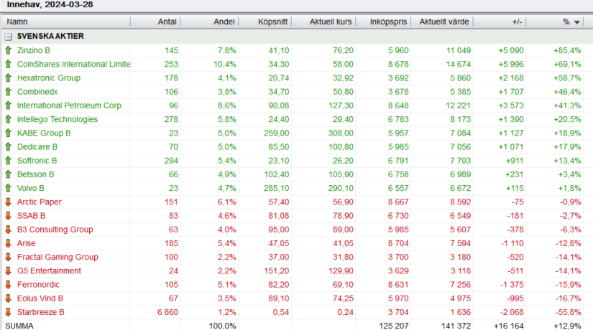
1. Magic Formula, Greenblatt, årligt byte rullande per kvartal

Slide 6
2. Magic Formula + Momentum, årligt byte
 | Utv 4 år 1 mån | Utv 1 år | Utv 3 mån | Utv 1 mån
MF+Mom, år | +60% | -5% | -9% | -5%
OMXSGI | +69% | +25% | +8% | +6%
Observation, se pilar i diagrammet
Från start till 2022-01-04, all time high, har portföljen gått 22% bättre än index, 93% vs 71% för index
Från 2022-01-04 till 2023-10-27 har portföljen gått 4% sämre än index, portfölj -28% och index -24%
Från 2023-10-27 till 2024-03-28 har portföljen gått 15% sämre än index, portfölj +15% och index +30%

Slide 7
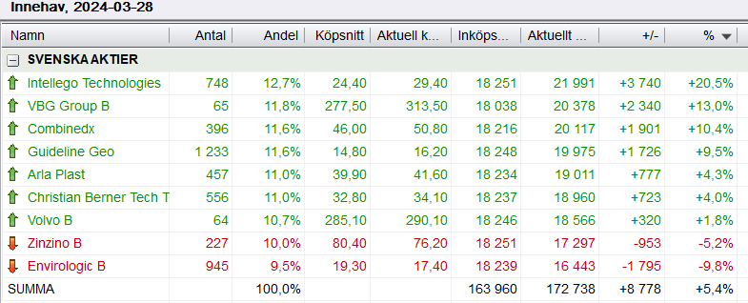
2. Magic Formula + Momentum, årligt byte

Slide 8
3. F-Score, årligt byte
 | Utv 4 år 1 mån | Utv 1 år | Utv 3 mån | Utv 1 mån
F-Score, år | +50% | -15% | -5% | +7%
OMXSGI | +69% | +25% | +8% | +6%
Observation, se pilar i diagrammet
Från start till 2022-01-04, all time high, har portföljen gått 13% bättre än index, 84% vs 71% för index
Från 2022-01-04 till 2023-10-27 har portföljen gått 1% sämre än index, portfölj -25% och index -24%
Från 2023-10-27 till 2024-03-28 har portföljen gått 19% sämre än index, portfölj +11% och index +30%

Slide 9
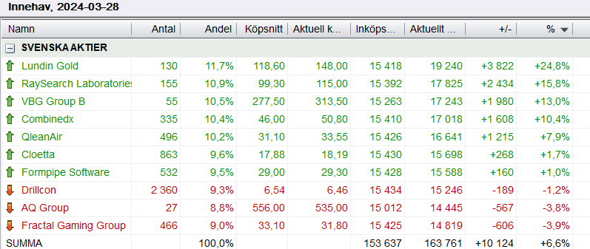
3. F-Score, årligt byte

Slide 10
4. F-Score + Momentum, byte varje kvartal
 | Utv 4 år 1 mån | Utv 1 år | Utv 3 mån | Utv 1 mån
F-Score + Mom, kv | +132% | -2% | +12% | +8%
OMXSGI | +69% | +25% | +8% | +6%
Observation, se pilar i diagrammet
Från start till 2022-01-04, börsens all time high, har portföljen gått 51% bättre än index, 122% vs 71% för index
Från 2022-01-04 till 2023-10-27 har portföljen gått 4% bättre än index, portfölj -20% och index -24%
Från 2023-10-27 till 2024-03-28 har portföljen gått 2% sämre än index, portfölj +28% och index +30%

Slide 11
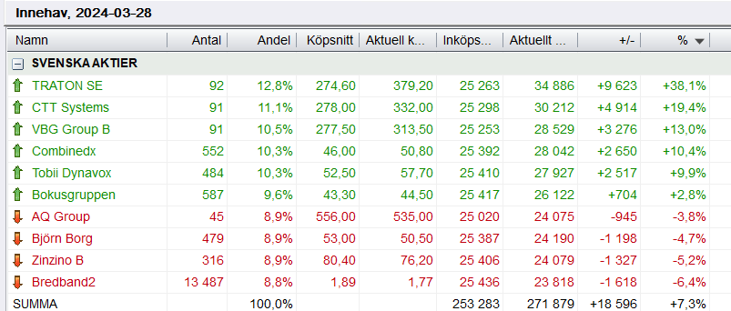
4. F-Score + Momentum, byte varje kvartal

Slide 12
5. Stabil tillväxt, årligt byte
 | Utv 4 år 1 mån | Utv 1 år | Utv 3 mån | Utv 1 mån
Stabil tillväxt, år | +96% | -19% | -18% | -13%
OMXSGI | +69% | +25% | +8% | +6%
Observation, se pilar i diagrammet
Från start till 2022-01-04, all time high, har portföljen gått 85 bättre än index, 156% vs 71% för index
Från 2022-01-04 till 2023-10-27 har portföljen gått 4% sämre än index, portfölj -28% och index -24%
Från 2023-10-27 till 2024-03-28 har portföljen gått 24% sämre än index, portfölj +6% och index +30%

Slide 13
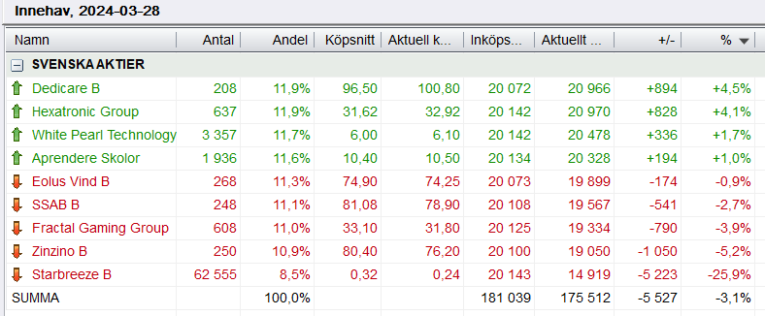
5. Stabil tillväxt, årligt byte

Slide 14
6. Stabil tillväxt + Momentum, årligt byte
 | Utv 4 år 1 mån | Utv 1 år | Utv 3 mån | Utv 1 mån
Stabil tillväxt + Mom, år | - | - | - | -7%
OMXSGI | +69% | +25% | +8% | +6%
Observation
Swemet dök upp som en svart svan
Aktien tappade 82% i värde
Portföljen hade 10 olika aktier i portföljen som då påverkades med ett tapp på 8,2%
Tänk på riskspridningen

Slide 15
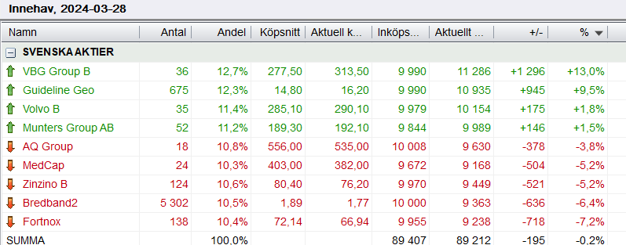
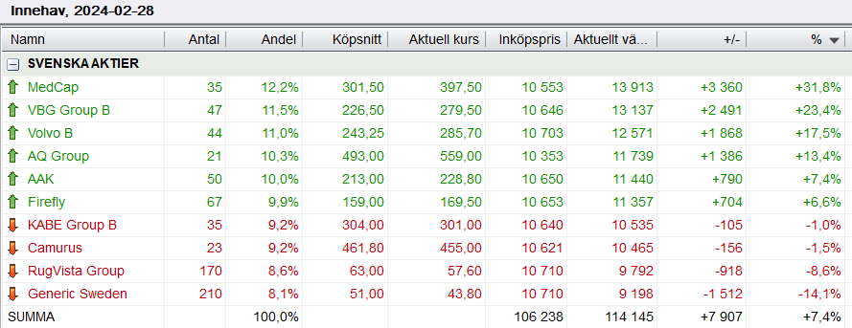
6. Stabil tillväxt + Momentum, årligt byte

Slide 16
7. Stabil tillväxt + Momentum, byte varje kvartal Momentum tillagt 2023-05-28
 | Utv 4 år 1 mån | Utv 1 år | Utv 3 mån | Utv 1 mån
Stabil tillväxt + Mom, kv | +2% | -14% | -8% | -7%
OMXSGI | +69% | +25% | +8% | +6%
Observation, se pilar i diagrammet
Från start till 2022-01-04, all time high, har portföljen gått 26% bättre än index, 97% vs 71% för index
Från 2022-01-04 till 2023-10-27 har portföljen gått 28% sämre än index, portfölj -52% och index -24%
Från 2023-10-27 till 2024-03-28 har portföljen gått 21% sämre än index, portfölj +9% och index +30%

Slide 17
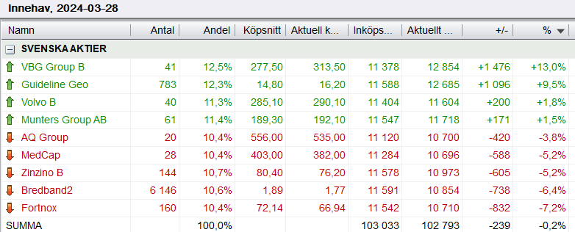
7. Stabil tillväxt + Momentum, byte varje kvartal

Slide 18
8. Tio-i-topp
 | Utv 2 år 4 mån | Utv 1 år | Utv 3 mån | Utv 1 mån
Tio-i-topp | -15% | -11% | -3% | -1%
OMXSGI | +4% | -5% | +8% | +6%
Observation, se pilar i diagrammet
Från 2022-01-04 till 2023-10-27 har portföljen gått 1% sämre än index, portfölj -25% och index -24%
Från 2023-10-27 till 2024-03-28 har portföljen gått 23% sämre än index, portfölj +7% och index +30%
När OMXSPI gått under MA200 läggs pengarna i kassan, horisontell linje i diagrammet enligt portföljstrategin

Slide 19
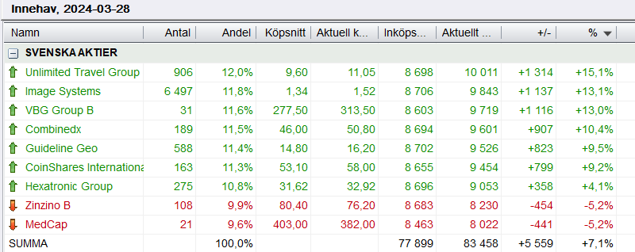
8. Tio-i-topp

Slide 20
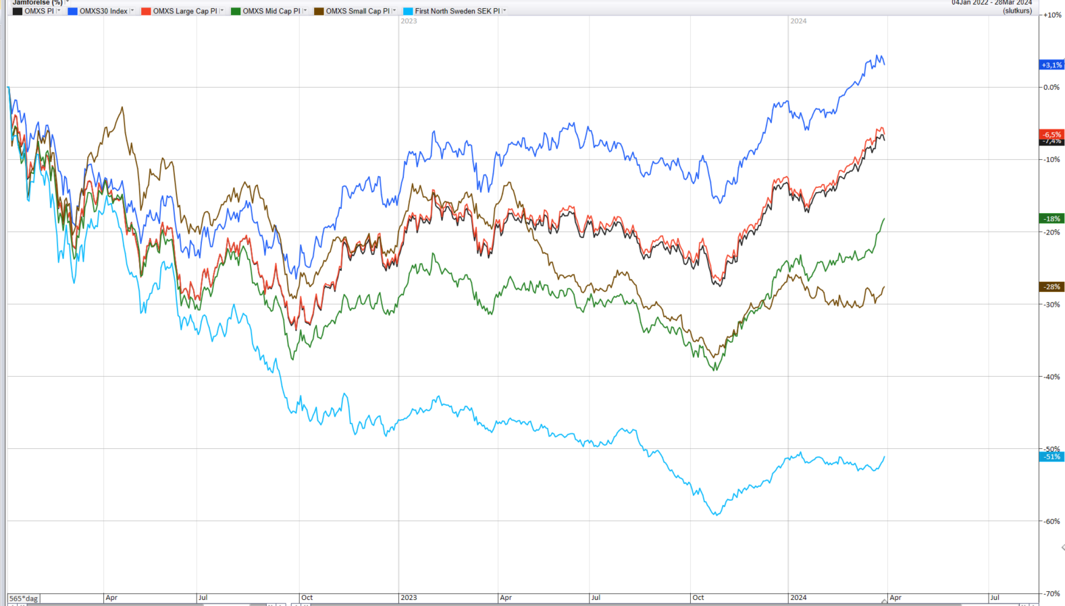
Jämförelse mellan index, 2022-01-04 – 2024-03-28
OMXSPI -7,4%
Large Cap -6,5%
OMXS30 +3,1%
Mid Cap -18%
Small Cap -28%
First North -51%
2023-10-27
Inbördes utveckling efter
detta datum, se nästa sida

Slide 21
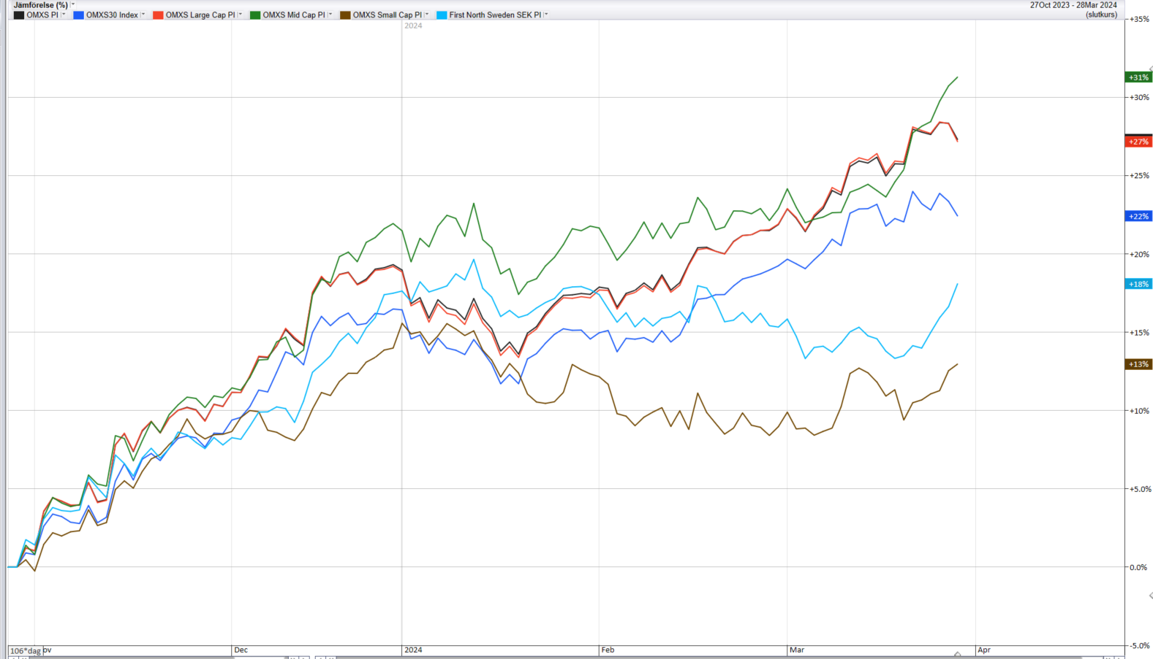
Jämförelse mellan index, 2023-10-27 – 2024-03-28
OMXSPI +27%
Large Cap +27%
Mid Cap +31%
OMXS30 +22%
First North +18%
Small Cap +13%

Slide 22
Fördelning av bolag per börslista, 2024-03-28
Strategi/Portfölj | Antal bolag | Large CAP | Mid CAP | Small CAP | First North | Spot- light | NGM
Greenblatt | 20 | 4 (20%) | 7 | 5 | 4
MF+Mom, år | 10 | 1 (10%) | 1 | 2 | 4 | 1 | (1)*
F-Score, år | 10 | 1 (10%) | 4 | 1 | 4
F-Score+Mom, kv | 10 | 1 (10%) | 4 | 1 | 4
Stabil tillväxt, år | 10 | 1 (10%) | 3 | 1 | 4 |  | (1)*
Stabil tillväxt + Mom, år | 10 | 3 (30%) | 3 |  | 3 |  | (1)*
Stabil tillväxt + Mom, kv | 10 | 0 | 4 | 1 | 4 |  | (1)*
Tio-i-topp | 10 | 0 | 4 | 1 | 4 |  | (1)*
* Swemet, avnoterad och såld 2024-03-22
Observation för perioden 2023-10-27 – 2024-03-28 när OMXSPI gick +27%
Av våra portföljer har gått sämre än vårt jämförelseindex, OMXSGI. Mid Cap har gått bättre än OMXSPI men Small Cap och First North sämre, se sidan 21

Slide 23
Reflektion
Faktorer att beakta beroende på marknadsläget
Typ av bolag
Värde/tillväxtbolag
Storlek på bolag
Börsvärde
Storbolags- eller småbolagslista
Exempel: Utveckling av några olika index, se sidorna nedan

Slide 24
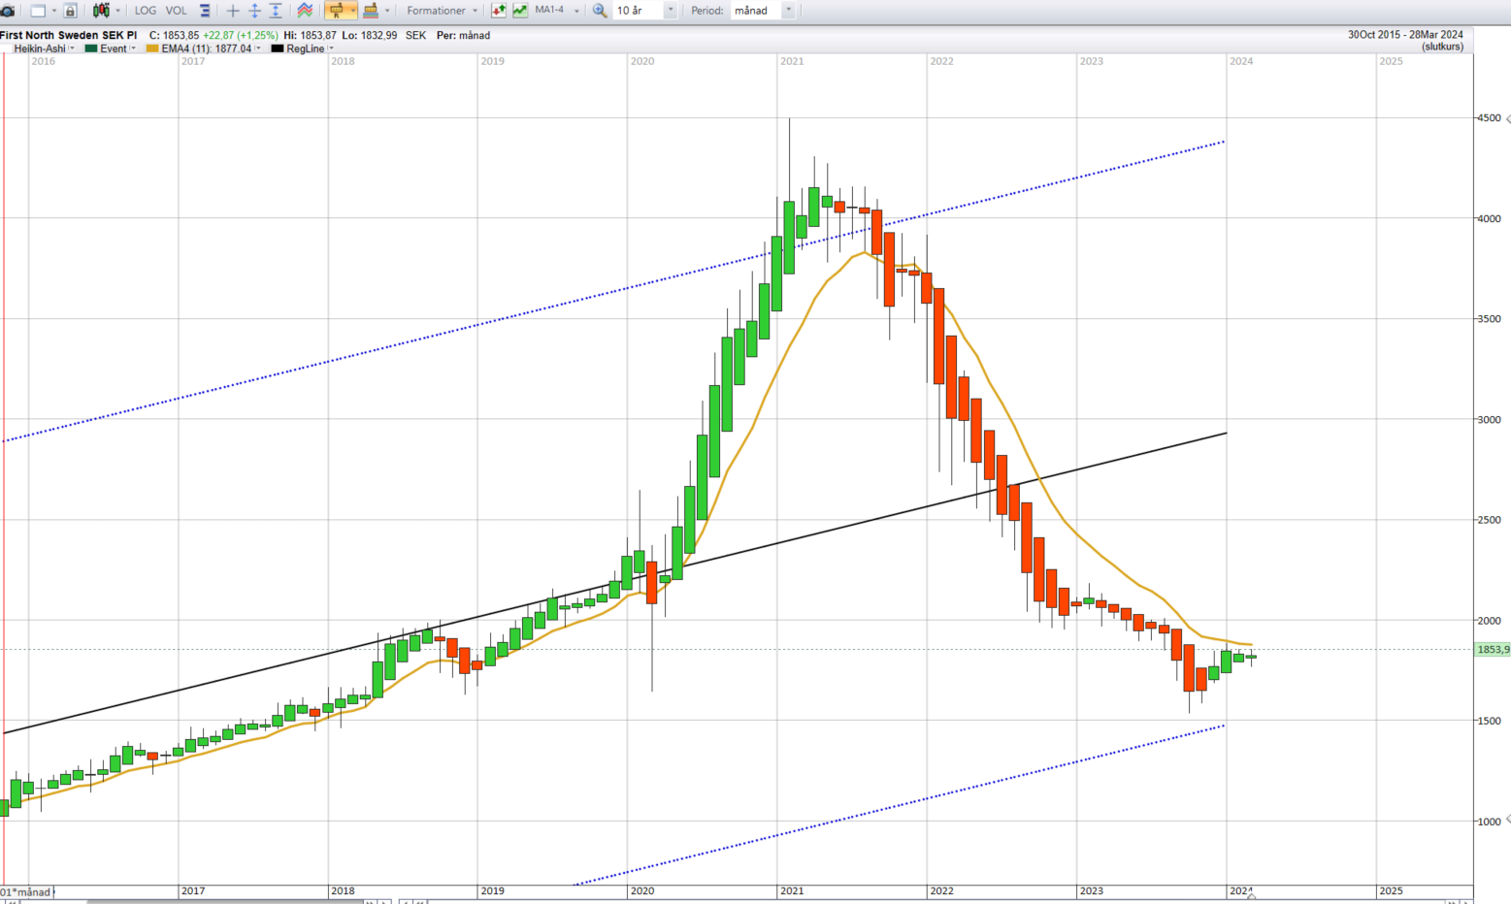
First North Sweden SEK PI Regressionslinje med 2 standardavvikelser
Heikin-Ashi
Månad
EMA11
Regressionslinje
Intressant läge

Slide 25
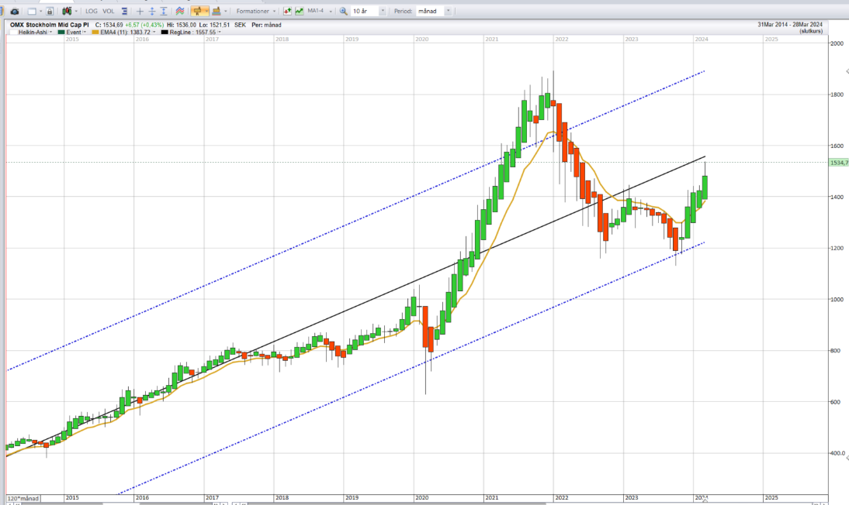
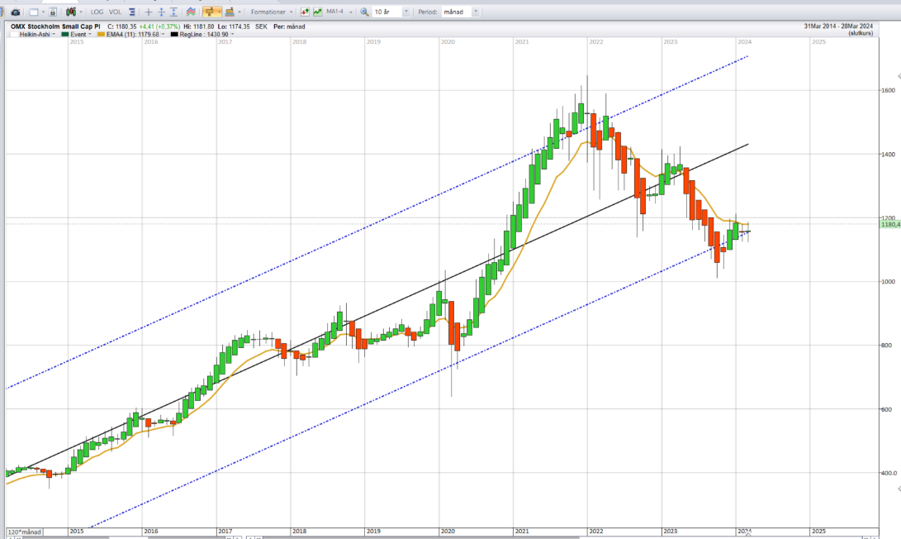
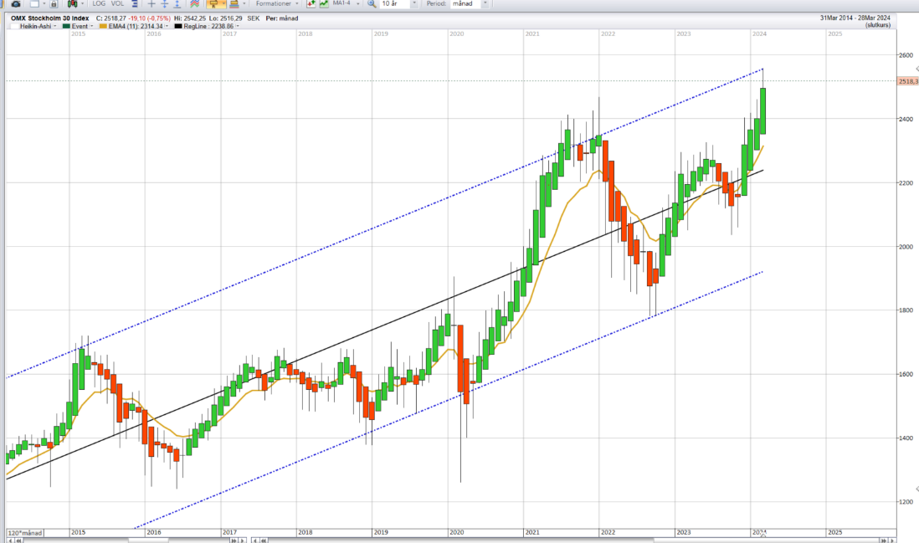
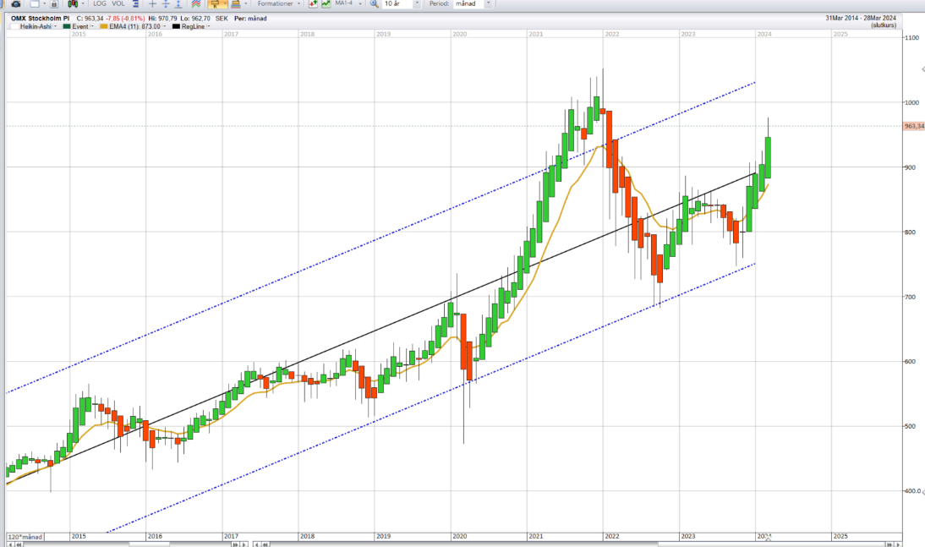
OMXS Mid Cap PI
OMXS Small Cap PI
OMXS 30
OMXSPI

Slide 26
Strategierna och portföljerna 4 år Vad har vi lärt oss?

Slide 27
Resultat på vägen Metodik - Verktyg
Dokumenterad strategi
Klara köp- och säljvillkor
Screening har kunnat göras effektivt
Både vad gäller möjliga villkor och aktuell data
Rankning har kunnat göras effektivt
Utmatning till Excel
Rankningen i Excel
Test av avkastning i Portfölj har kunnat göras effektivt
Skapa Portfölj, köp och sälj av aktier, införande av utdelning och jämföra avkastningen med index

Slide 28
Resultat på vägen Avkastningen - Beroendefaktorer
Marknadsklimatet
Total avkastning under 4 år 1 månad (2020-02-28 – 2024-03-28)
Etta: F-Score + Momentum, 3 månaders byte
Tvåa: Stabil tillväxt, årligt byte
Trea: MF + Momentum, årligt byte
Marknaden har uppåtgående trend (2020-02-28 – 2022-01-04)
Etta: Stabil tillväxt, årligt byte
Tvåa: F-Score + Momentum, 3 månaders byte
Trea: MF (Greenblatt), årligt byte rullande per kvartal
Marknaden har nedåtgående trend (2022-01-04 – 2023-10-27)
Etta: F-Score + Momentum, 3 månaders byte
Tvåa, delad: MF + Momentum, årligt byte
Tvåa, delad: Stabil tillväxt, årligt byte

Slide 29
Resultat på vägen Avkastningen - Beroendefaktorer
Riskspridning
Portföljerna innehåller minst tio olika aktier. Detta innebär att om exempelvis en svart svan dyker upp, så begränsas portföljens värdeminskning
Värde-/Tillväxtbolag
Värdebolag (F-Score) klarar sig bäst i en nedåtgående marknad
Tillväxtbolag (Stabil tillväxt) klarar sig bäst i en uppåtgående marknad
Bolagets börsvärde/börslista
Bolag som handlas på småbolagslistorna utvecklas sämre än de större på OMXS30 i en nedåtgående marknadstrend
Bolag på småbolagslistorna utvecklas bättre än de större på OMXS30 i en uppåtgående marknadstrend
Kursmomentum
Kursmomentum har en positiv inverkan på portföljernas avkastning
Investeringens längd
En faktor som påverkar avkastningen kan vara hur lång tid investeringen i en aktie görs. Vad ger bäst avkastning för en strategi, om tiden för investeringen är 3 eller 12 månader?

